Slide 1

10. September
-Organisatorisches
-Warm Up: Verben konjugieren/
Fliegenklatsche
-Interviews
-das Aussehen
-das Spiel: Wer ist es??
-Wie alt bist du? Nummer und Alter
HA:
MindTap:TBD
Moodle: Nichts!
Hilfreiche Phrasen
Ich habe eine Frage…
…wie sagt man _____ auf Deutsch?
….was ist ______ auf Deutsch/Englisch?
…wie schreibt/buschstabiert man ________?
Ich verstehe nicht. Wiederholen Sie, bitte!

Slide 2
kommen
gehen
trinken
lernen
lachen
lernen
schreiben
singen
machen
stehen
hören
sagen
fragen
lieben
trinken
Normale/Regelmaessige Verben
sing.
ich ___e
du ____st
er/sie/xier/es ___t
Sie _____en
plural.
wir ____en
ihr _____t
sie ____en
Sie ___ en
Notes:
practice finding stem and conjugating regular verbs, identify stem and then infinitive

Slide 3
Hallo/Guten Morgen. Wie geht es (geht’s) heute?
Guten Morgen! Wie ______ du? (heissen)
Wie geht’s heute?
Was ___ du heute? (lernen) (Englisch? Deutsch? Biologie? Chemie? Mathematik? Literatur? Philosophie? Politik? Physik? Musik? Psychologie?Geschichte?)
Was machst du heute? (E-Mails schreiben, singen, Tennis/Basketball/Fussball spielen, Hausaufgaben machen, Kaffee/Tee trinken, Musik hören)
GUT
PRIMA
So La La (OK)
SCHLECHT
Es geht Margaret gut und Margaret lernt Deutsch heute. Margaret spielt Basketball heute.

Slide 4

Wie heisst dein Lieblingsmensch? Welche Haarefarbe und Augenfarbe hat dein Lieblingsmensch?
blau
braun
grün
braun-grün
Mein Lieblingsmensch heisst Alessanda. Sie hat lange, schwarze und glatte Haare.
rot
schwarz
braun
blond
grau
lang
kurz
glatt lockig
kraus
wellig
Notes:
hazel

Slide 5
das Aussehen – dein Lieblingsmensch
alt oder jung
hübsch/attraktiv oder unattraktiv
gross oder klein
schlank oder mollig
Notes:
Explain context in which you’d hear schlank or mollig. Not polite or necessarily appropriate when conversing with others. More in a medical sense
Gross and klein refers primarily to height

Slide 6
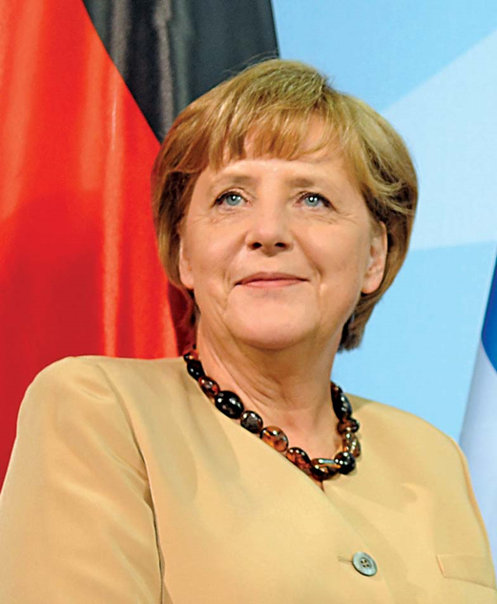
Possessiv
1. Welche Farbe (blau/grau/gruen) haben die Augen?
2. Welche Farbe sind die Augen?
3. Welche Augenfarbe hat Angela?
Angela hat blaue Augen.
Angelas Augen sind blau.
Schreiben Sie über die Lieblingsperson:
Alessandra hat braune Augen.
Alessandras Augen sind braun.

Slide 7
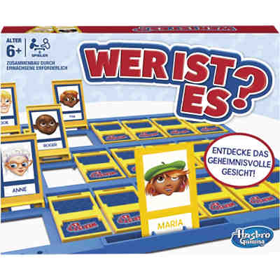

alt oder j______?
HAARE:
k_____ oder lange Haare?
glatte oder w_____ oder l_____ oder krause Haare?
graue oder schwarze oder braune oder blonde oder
rote Haare?
AUGEN:
blaue oder b_____ oder grüne Augen?
das
Geheimnis!

Slide 8
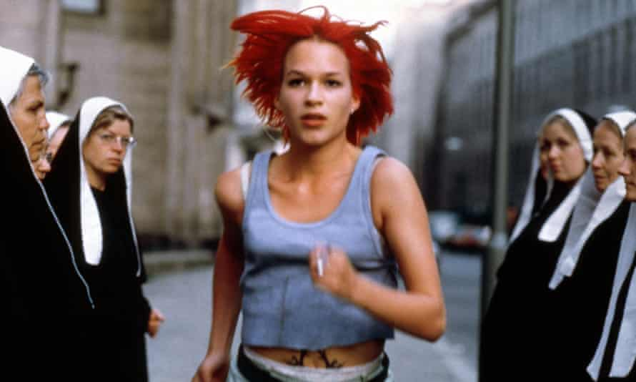
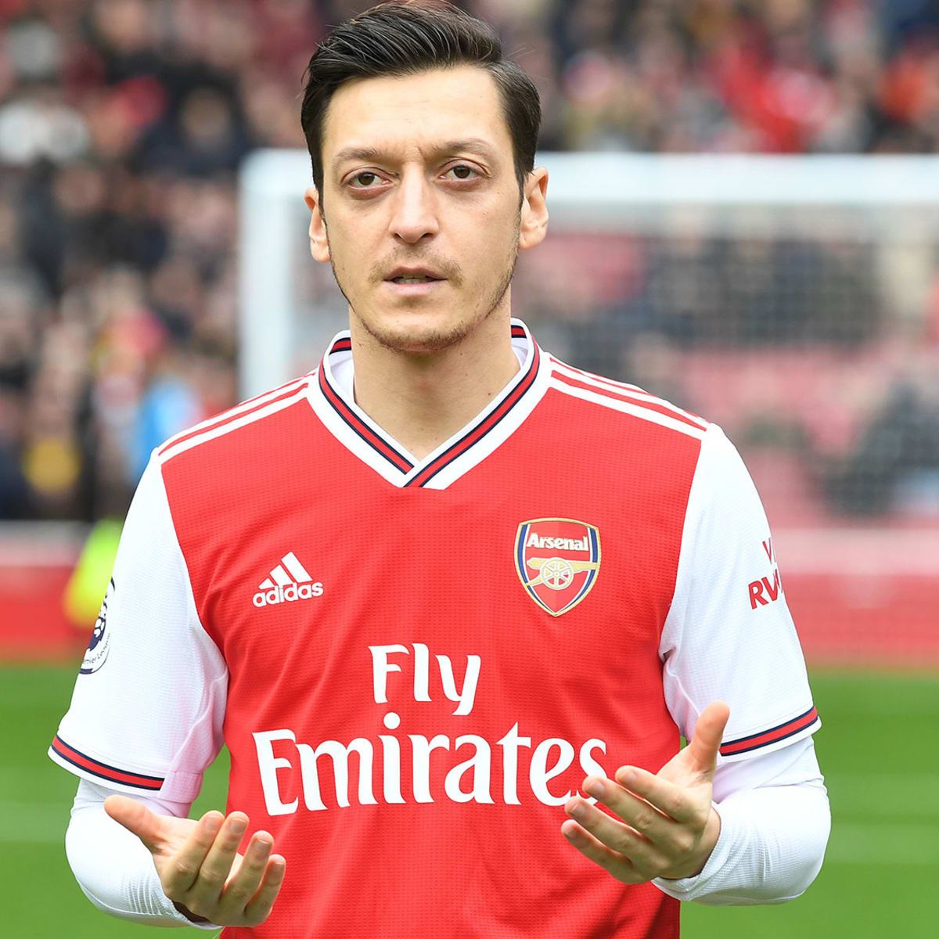
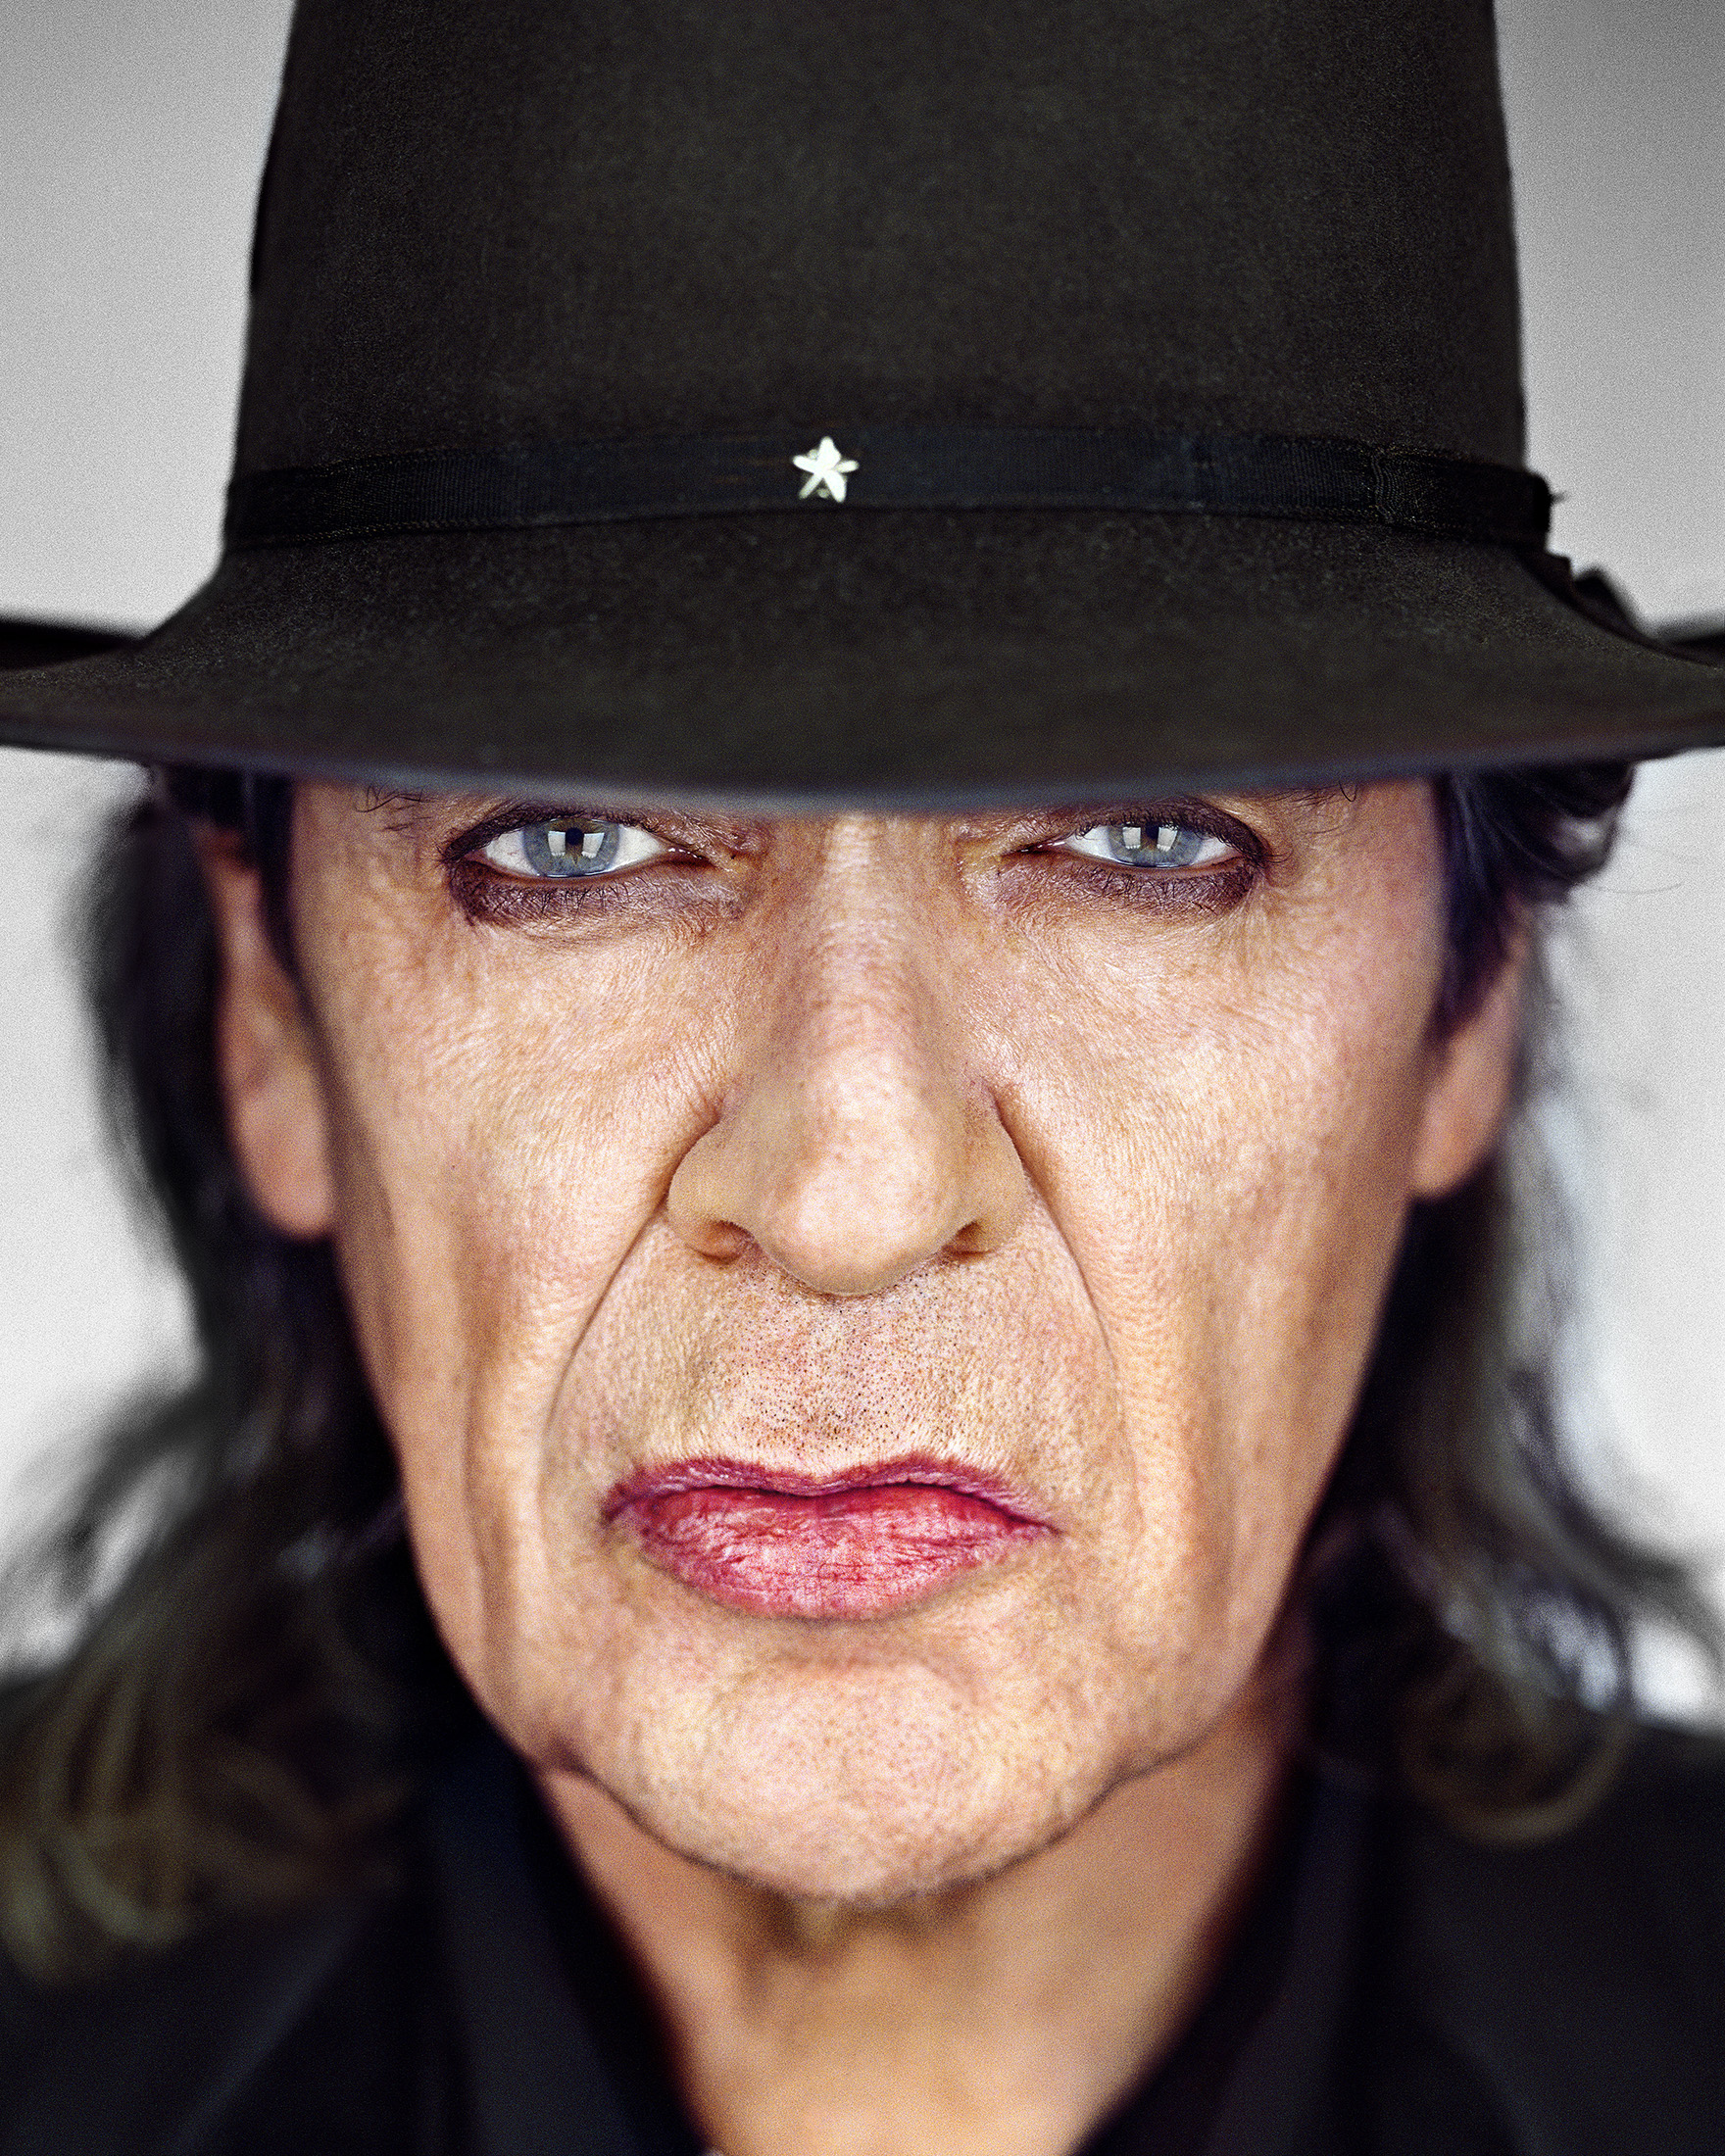
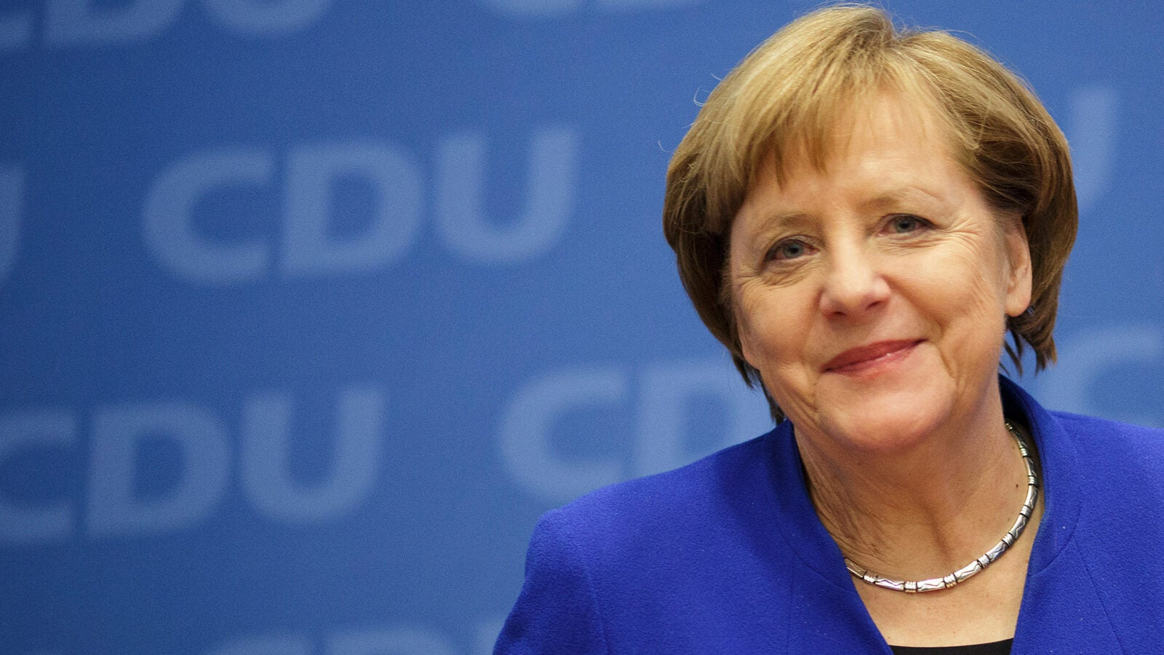
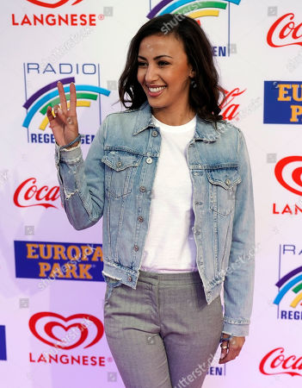
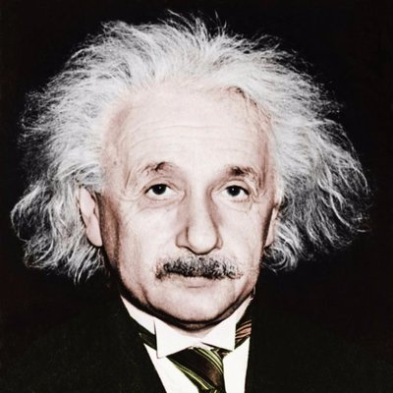
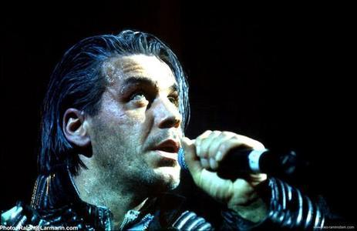
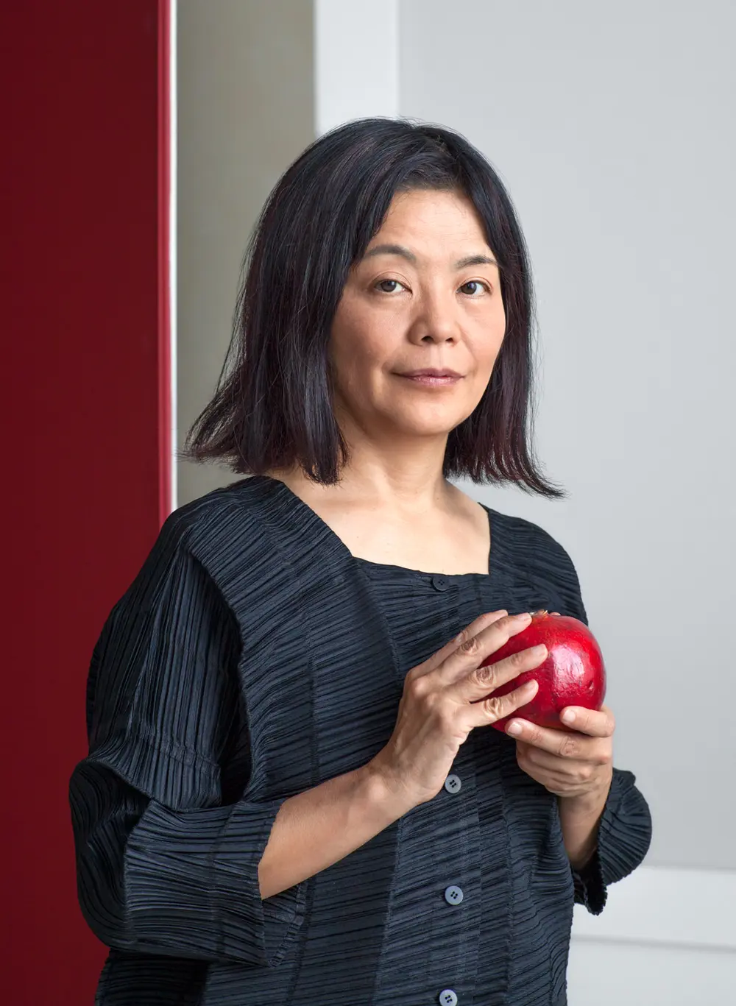
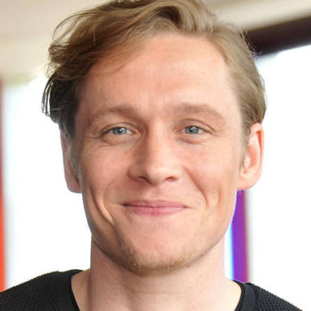
A
B
C
D
E
F
G
H
I
Notes:
Divide class into six groups, hand out cards with the letters of the picture. Have the students prepare
Die Person hat ….Haare
Die Person hat ….Augen
Die Person ist alt/jung.
Wer ist das?

Slide 9
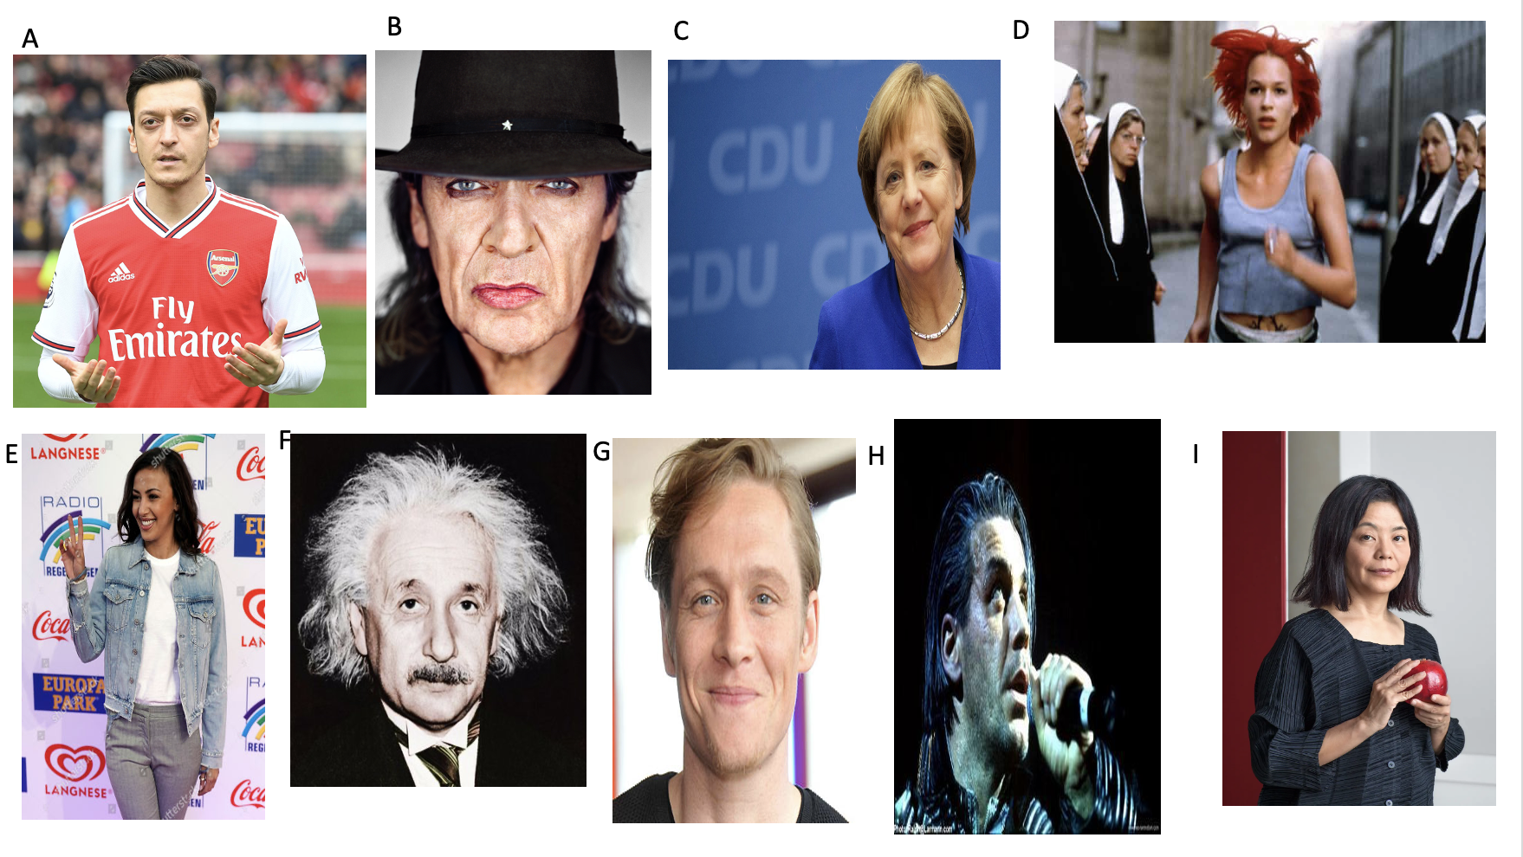
Die Person hat ______ Augen und _____, ______, _____ Haare. Die Person ist _______.
Wer ist das?
Das ist die Person im Foto ___!

Slide 10

Ist Angela alt oder jung? Wie alt ist Angela?
Angela Merkel ist 72 Jahre alt.
Angela Merkel ist zweiundsiebzig Jahre alt.
Notes:
Point to digits as you say german numbers

Slide 11
Wie alt bist du? Wie alt sind Sie? Die Zahlen
Das ist Nummer…

Slide 12
What pattern do you notice in the 20s?
Wie alt bist du?

Slide 13
vierzig
fünfzig
sechzig
siebzig
achtzig
neunzig
dreißig

Slide 14
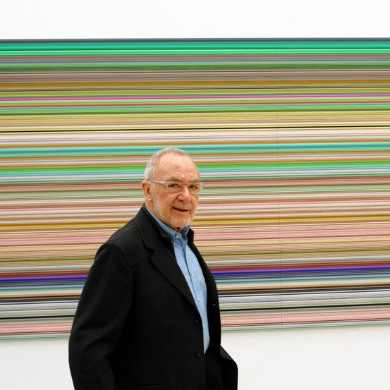
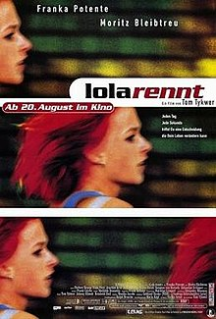
Mesut Özil – 35
Gerhard Richter – 87
Franka Potente - 50
Frage: Wie alt ist…….?
Antwort: ….ist …..Jahre alt

Slide 15
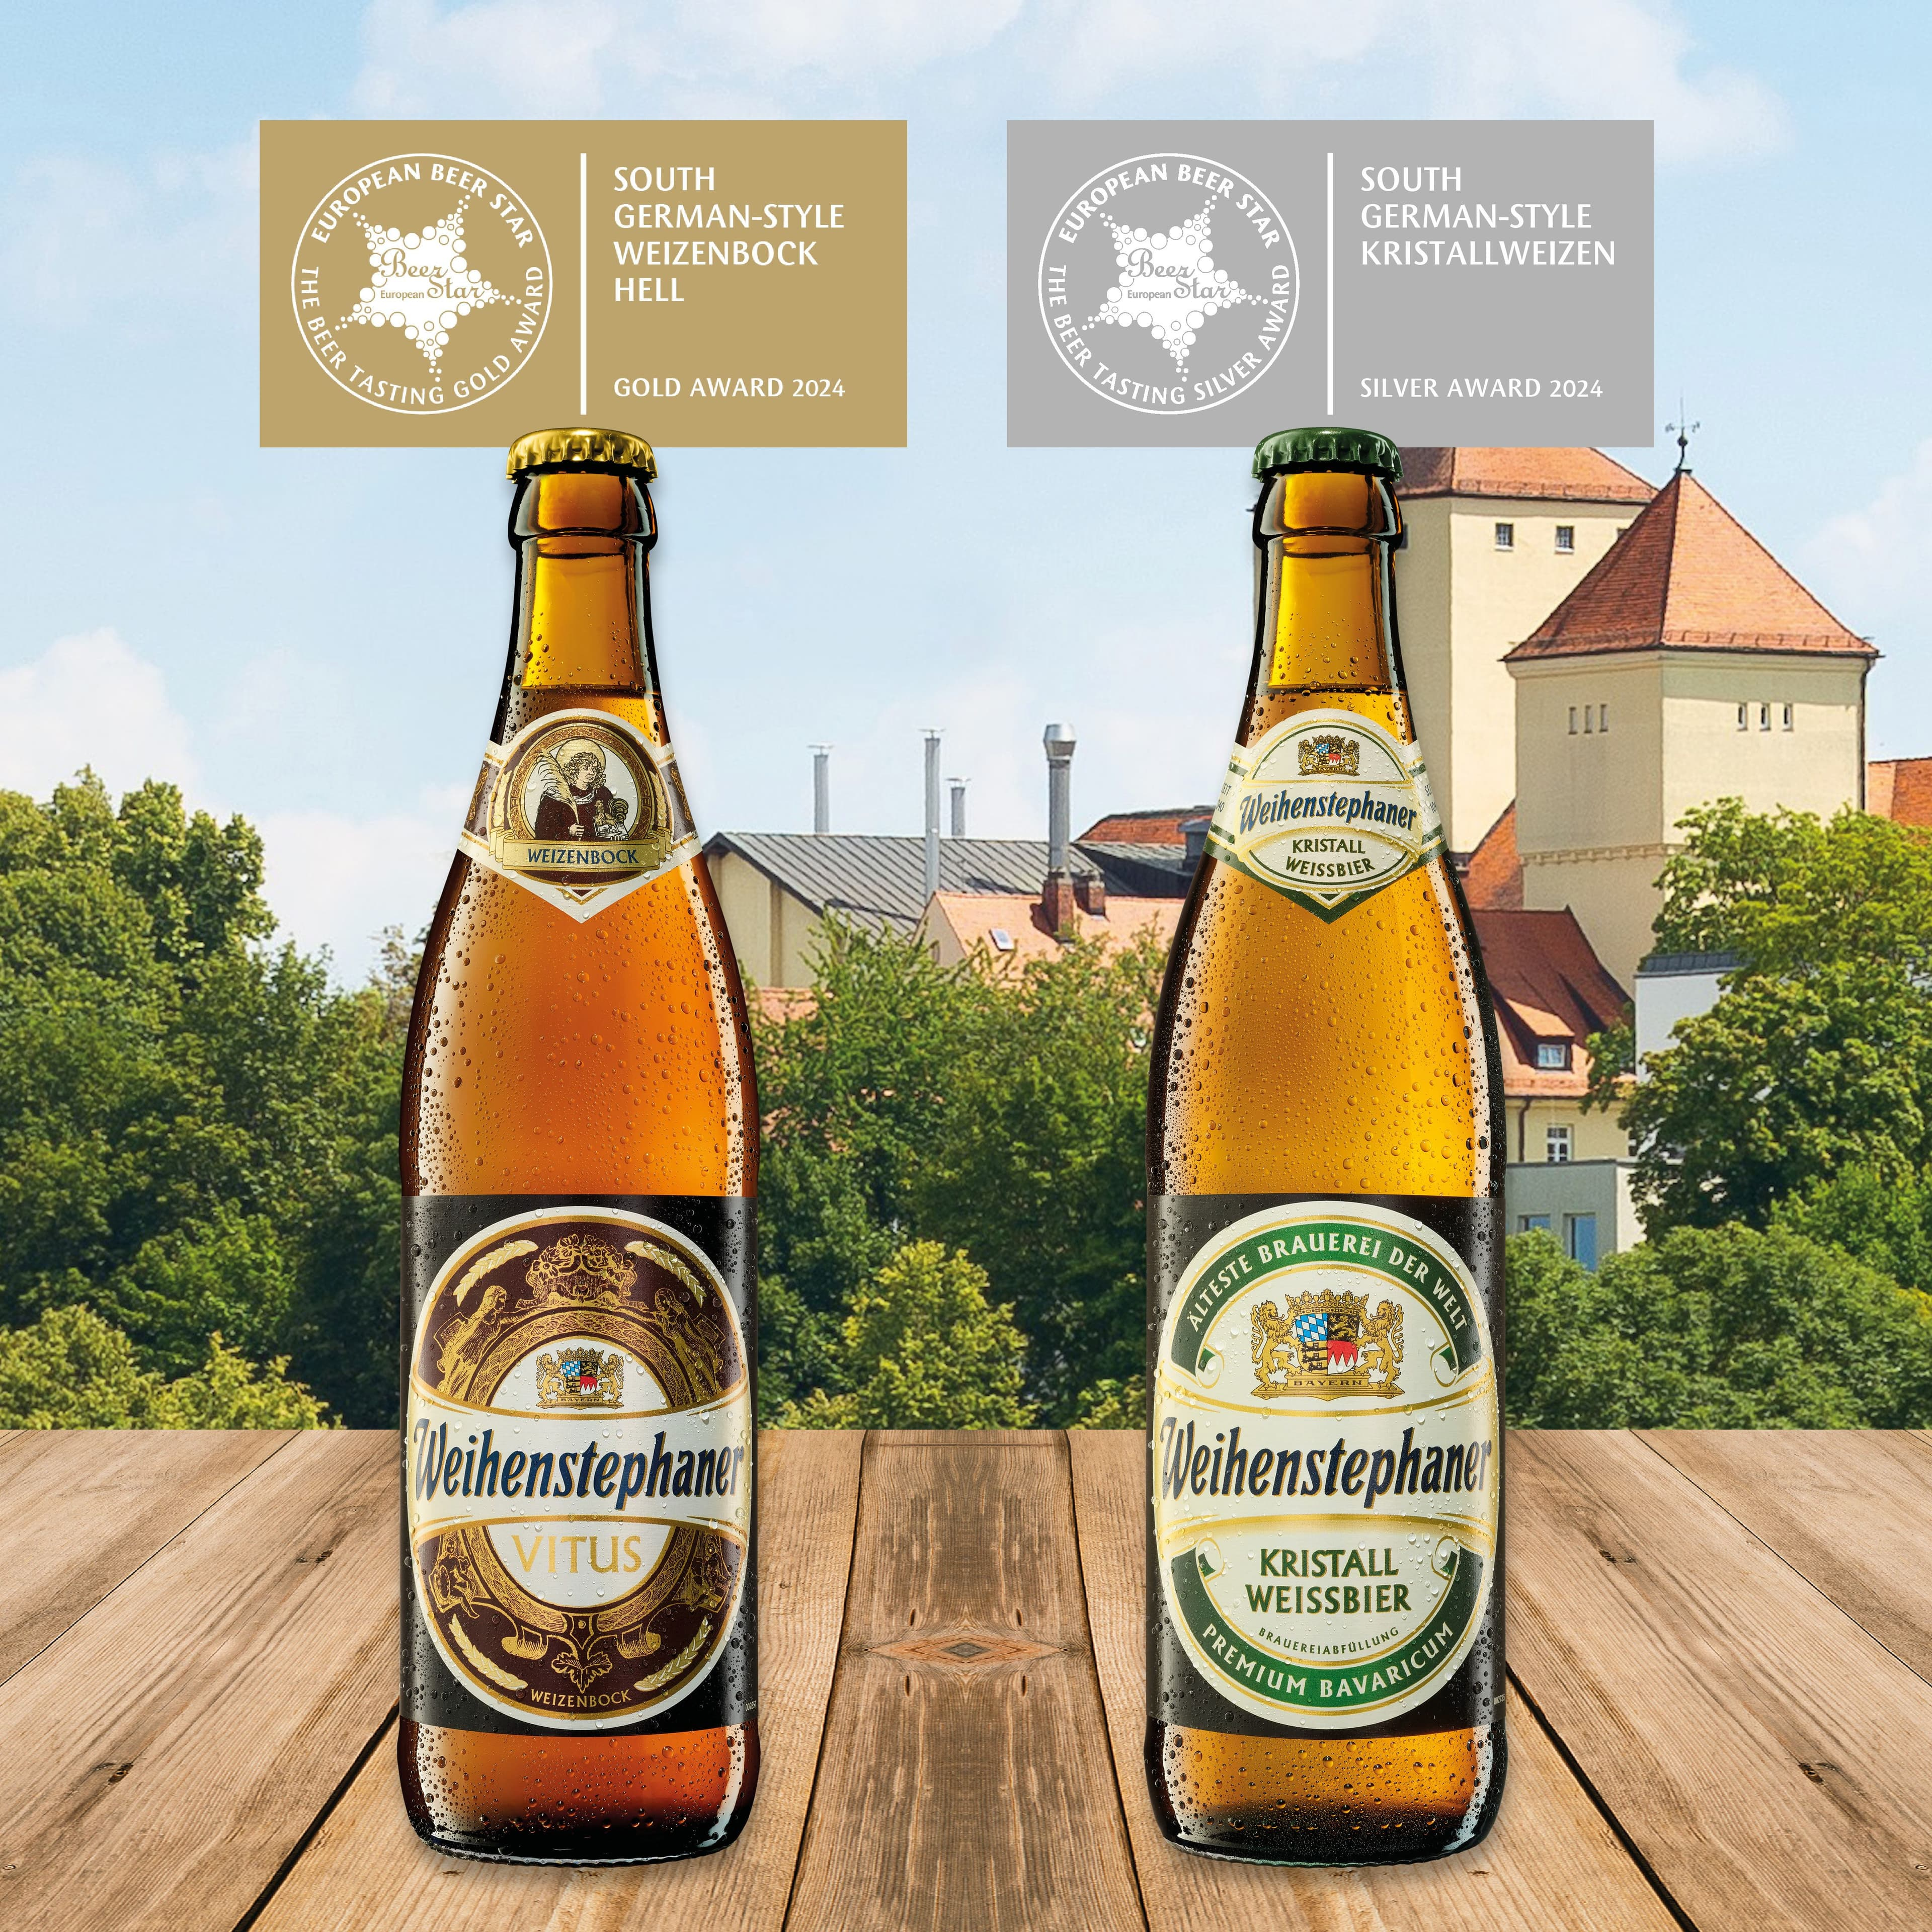
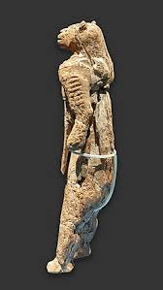
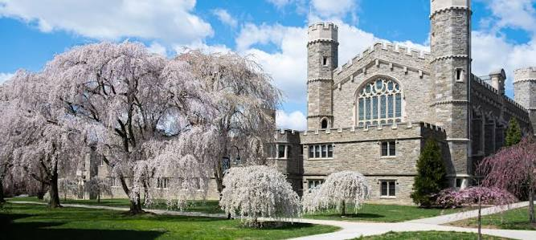
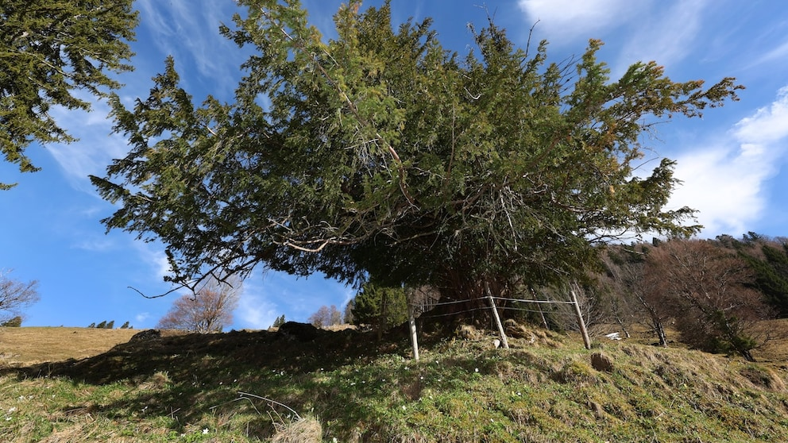
Wie alt ist…?
Bryn Mawr College (141)
einhunderteinundvierzig
Weihenstephaner Bier (986)
neunhundertsechsundachtzig
Der Löwenmensch (40,000)
vierzigtausend
What patterns do you notice for hundends and thousands ?
Der Alte Eibe/der Baum
eintausendeinhundert
https://www.britishmuseum.org/blog/lion-man-ice-age-masterpiece

Slide 16
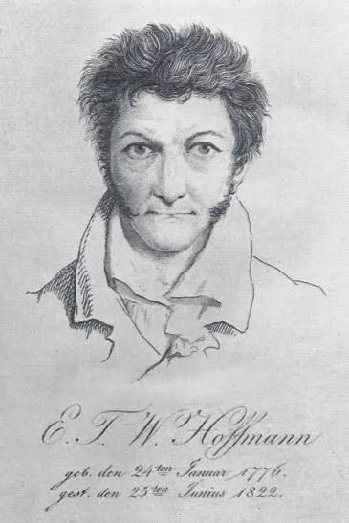
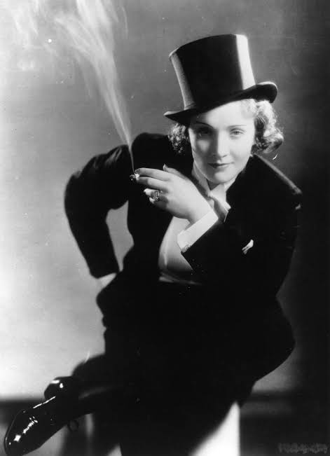
Das Geburtsjahr
1954
Neunzehnhundertvierundfünfzig
1776
Siebzehnhundertsechsundvierzig
1901
Neunzehnhunderteins
Was ist dein Geburtsjahr?

Slide 17
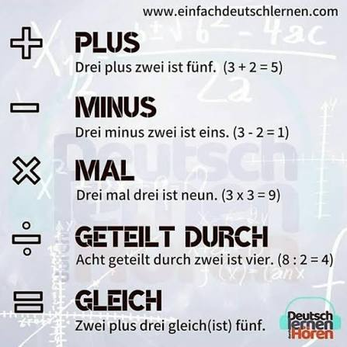
Wie viel ….?
Wie viel ist sieben plus zehn?
Wie viel ist acht mal fünf?
Wie viel ist zweihundert durch vier?

Slide 18
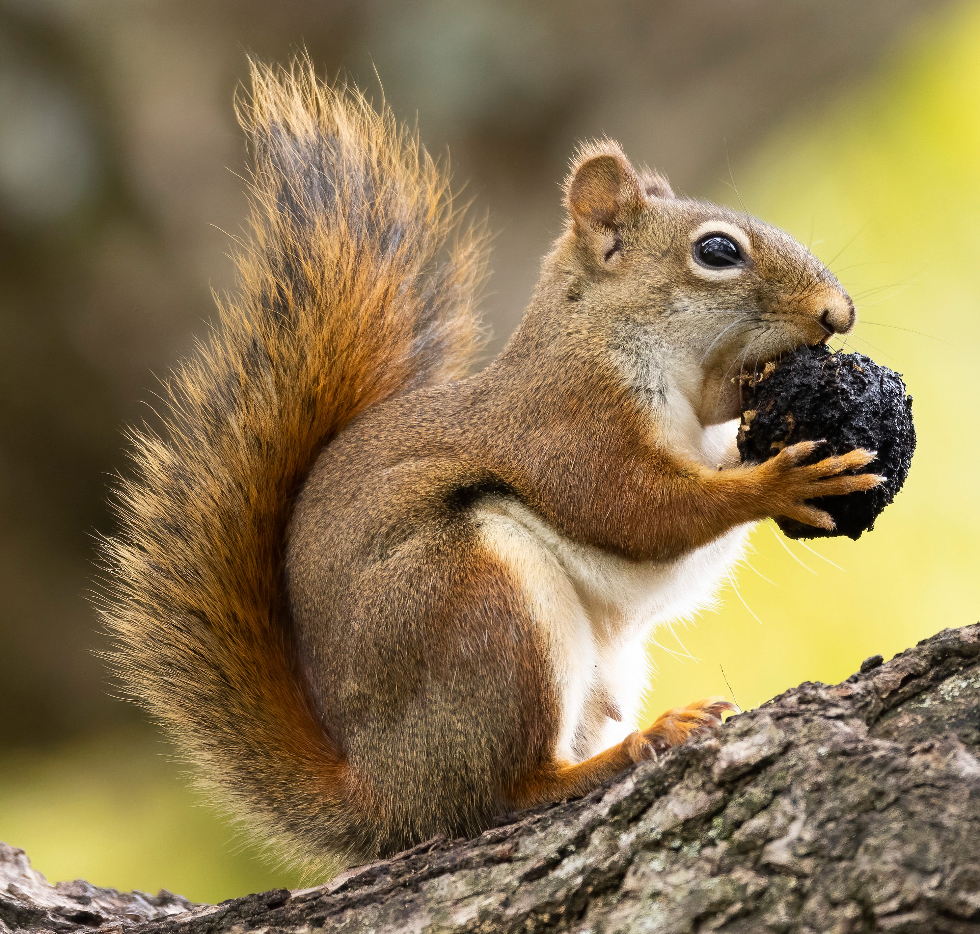
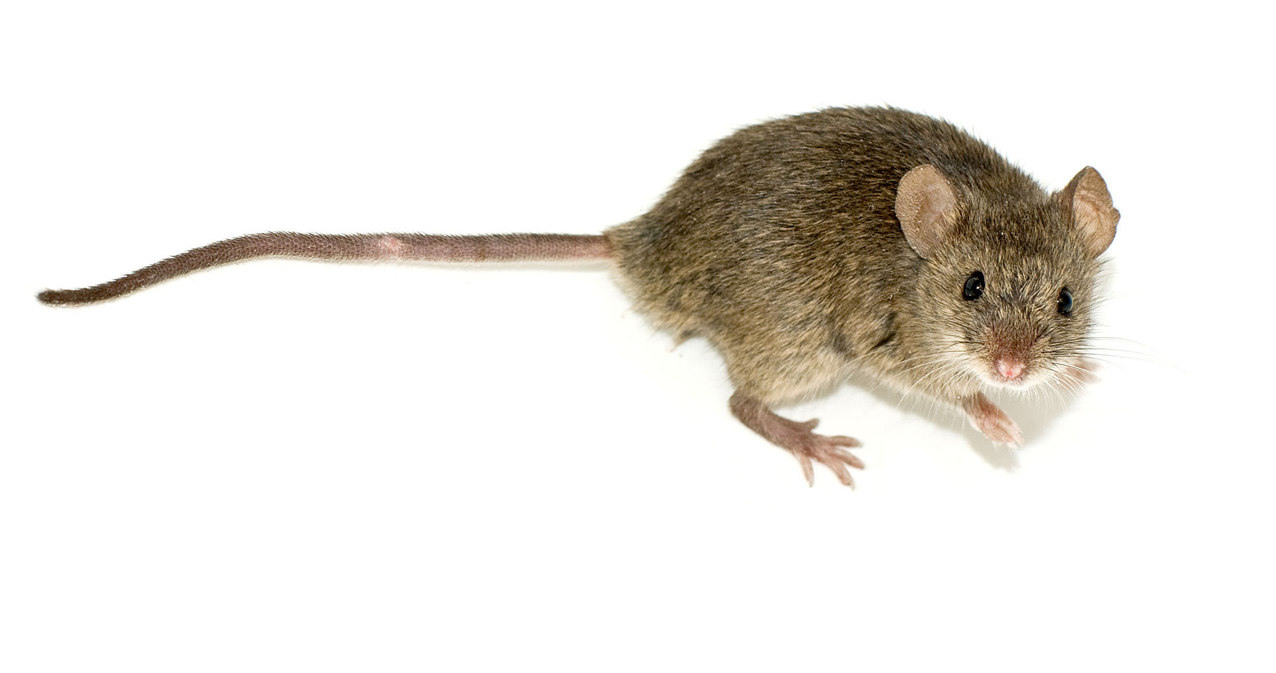
Wie viele…+ Plural…?
Spielen Sie zwei oder mehr musikalische Instrumente?
Wie viele Bücher lesen Sie im Sommer?
Wie viele Laender besuchen Sie im Leben? (Ein Land: USA, Deutschland)
Wie viele Haustiere haben Sie zu Hause? (Ich habe zwei Haustiere oder ich habe keine (0) Haustiere, oder ich habe ein Haustier)
Wie viele Kurse haben Sie im Semester?
Wie viele Tests schreiben Sie im September?
Hypothese: Wie viele Eichhörnchen sind am Campus?
Hypothese: Wie viele Mäuser sind in Old Library?
das Eichhoernchen/die Eichhoernchen
die Maus/die Mäuser

Slide 19
Fragen fuer die Person hier! (du und Sie Form!)
Wie…..(heissen)
Wie…..(gehen)
Woher….(kommen)
Was…..(lernen)
Welche ………(Haarefarbe) (haben)

